Slide 1
Marttarekisterin käyttöohje: Toimintaryhmät
13.2.2023
Anna-Maija Palosuo

Slide 2
Toimintaryhmät
Toimintaryhmät ovat osa yhdistystä ja toimintaryhmän jäsenet ovat yhdistyksen jäseniä.
Samassa yhdistyksessä voi olla useita toimintaryhmiä.
Toimintaryhmällä on toimintaryhmän vetäjä, joka vastaa toimintaryhmän hallinnollisista asioista, ellei toisin ole sovittu.
Toimintaryhmän jäsenmaksupalautukset menevät yhdistyksen tilille. Suotavaa olisi, että yhdistys luovuttaisi kaikki nämä rahat toimintaryhmän käyttöön.
Toimintaryhmillä ei valitettavasti ole vielä mahdollisuutta saada omia tunnuksia Marttarekisteriin.
Toimintaryhmien vetäjät saavat jäsenluettelonsa omalta yhdistykseltä tai Marttaliitosta osoitteesta marttarekisteri@martat.fi
Jäsenyystietojen muutokset ilmoitetaan omaan Marttaliittoon osoitteeseen jarjestosihteeri@martat.fi.

Slide 3
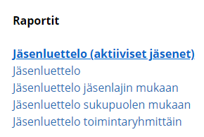
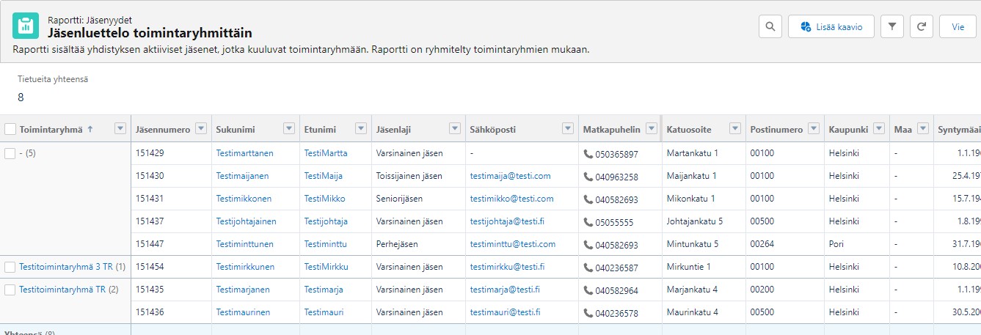
Toimintaryhmän jäsenluettelo
Mene kohtaan Raportit ja avaa Jäsenluettelo toimintaryhmittäin.
Ensimmäiset sarakkeet ilman toimintaryhmän nimeä, kertoo kuinka monta yhdistyksen jäsentä ei kuulu toimintaryhmiin. Tässä tapauksessa 5 kpl.
Suluissa oleva numero kertoo montako toimintaryhmän jäsentä kyseisessä toimintaryhmässä on.
Paina Vie –nappulaa.

Slide 4
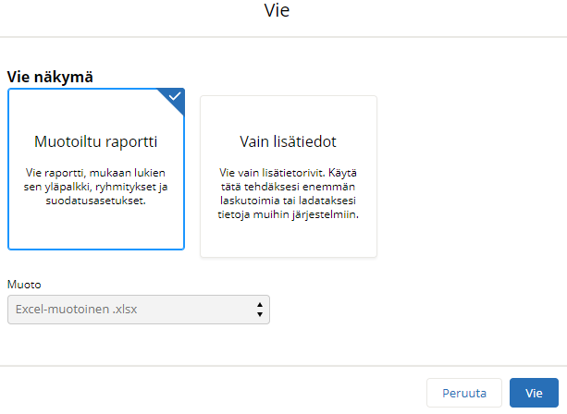
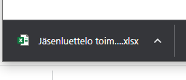
Paina uudestaan Vie –nappulaa.
Sivun alalaitaan muodostuu Excel –taulukko. (Voi olla myös valkoisella pohjalla.)
Klikkaa taulukko auki.
Muokkaa taulukkoa Excelissä. Poista muut tiedot ja jätä Exceliin ainoastaan halutun toimintaryhmän tiedot.
Tallenna Excel omalle koneellesi.

Slide 5
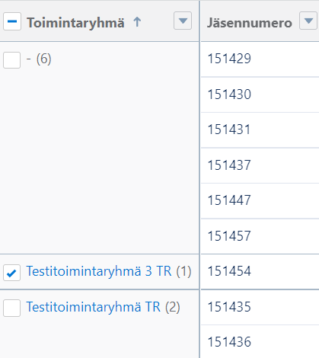
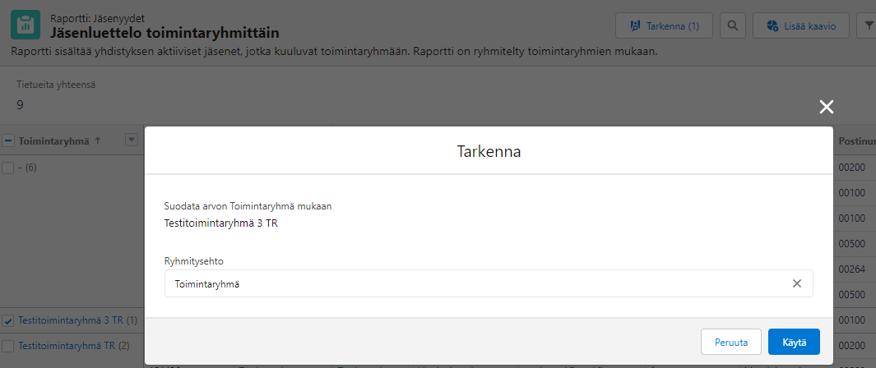
Tietyn toimintaryhmän jäsentietojen suodattaminen
Mene raportille Jäsenluettelo toimintaryhmittäin.
Klikkaa halutun toimintaryhmän kohdalla olevasta laatikosta ruksi siniseksi.
Klikkaa tarkenna
Klikkaa käytä

Slide 6
Klikkaa Vie ja seuraa dian 4 ohjetta.
Näin saat suoraan tietyn toimintaryhmän jäsenluettelon Excel-muotoon.

Slide 7
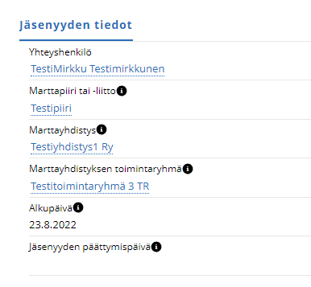
Toimintaryhmien jäsenet
Yhdistyksen tiedot -sivulla näet helposti kuuluuko jäsen toimintaryhmään.
Voit hakea toimintaryhmän jäsentä kirjoittamalla tähän kenttään jäsenen nimen, jäsennumeron, sähköpostiosoitteen tai puhelinnumeron.
-> paina enter ja näet jäsenen tiedot.
Voit myös klikata suoraan sinistä jäsenen nimeä ja jäsenen tiedot aukeavat.
Jäsenen tiedoissa voit tehdä tarvittavat muutokset esim. jos osite on muuttunut. Ohjeet tietojen muuttamiseen löytyvät Marttarekisteri ohje yhdistyksille JÄSENET-sivu.

Slide 8
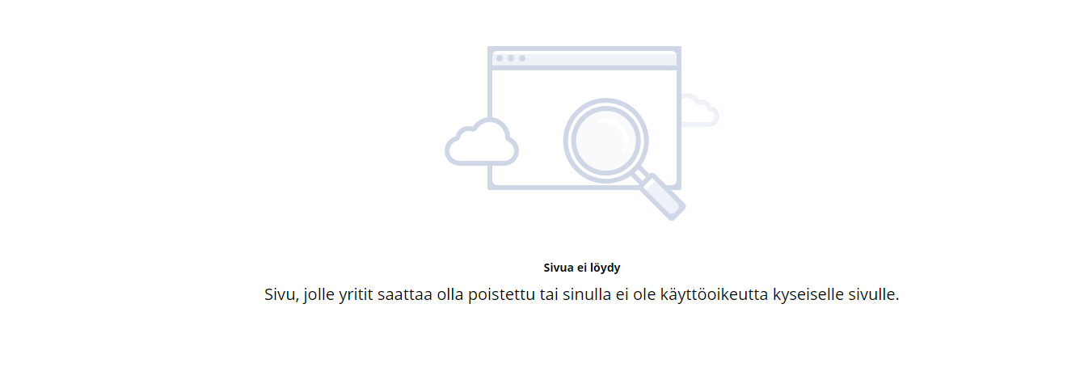
Toimintaryhmä -sivu
Jos klikkaat toimintaryhmän omaa sivua saat valitettavasti tämän ilmoituksen.
Sivu on olemassa, mutta yhdistyksen Marttareiksterikäyttäjillä ei ole pääsyä toimintaryhmän sivulle.
Toimintaryhmien perustiedot päivitetään Marttaliitossa.

